Slide 1
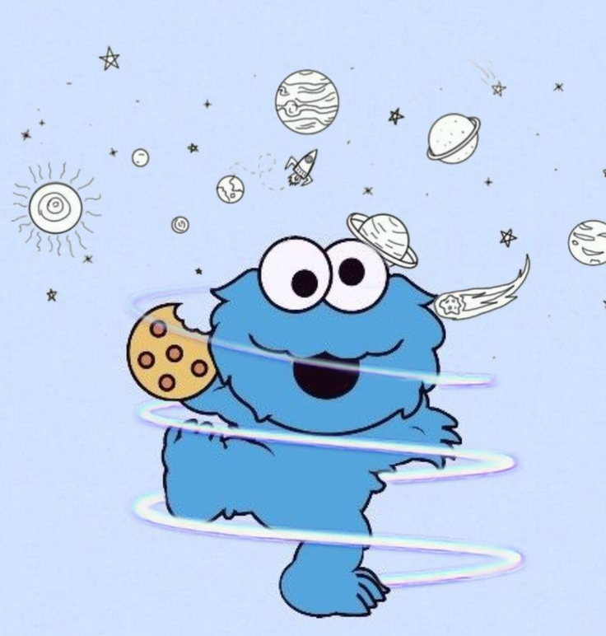



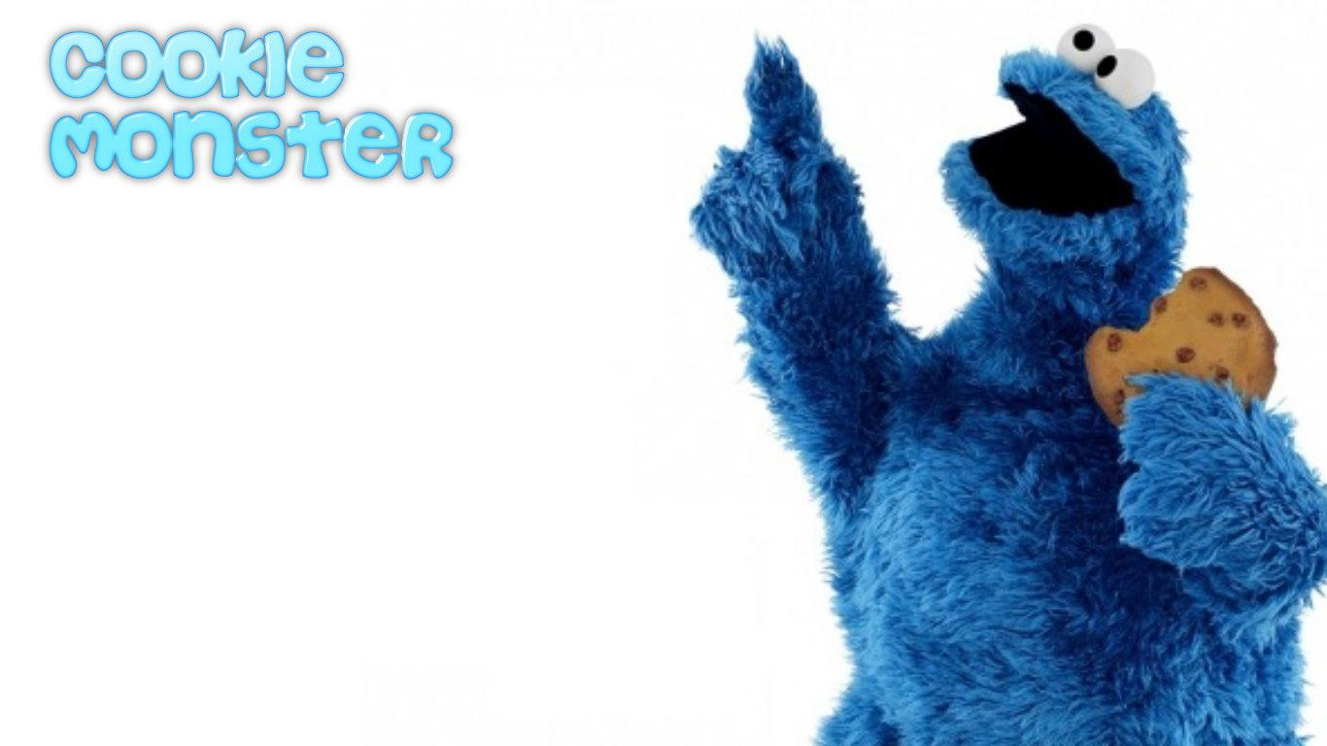





Slide 3






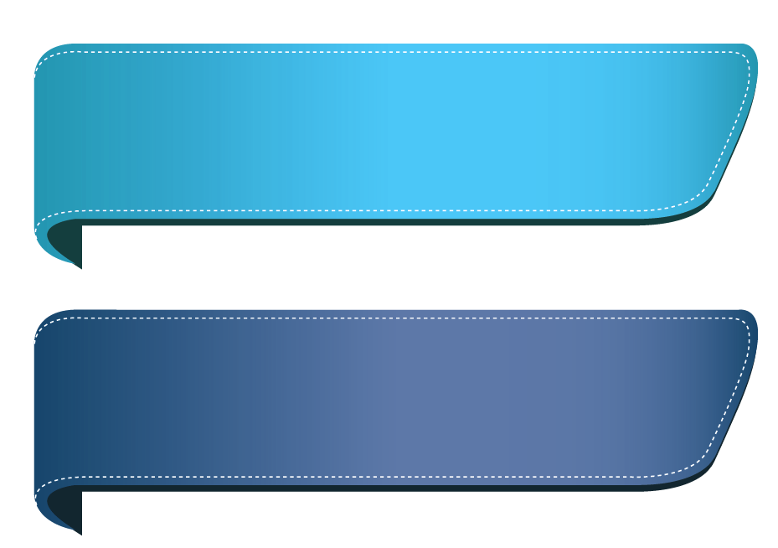

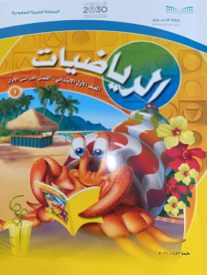



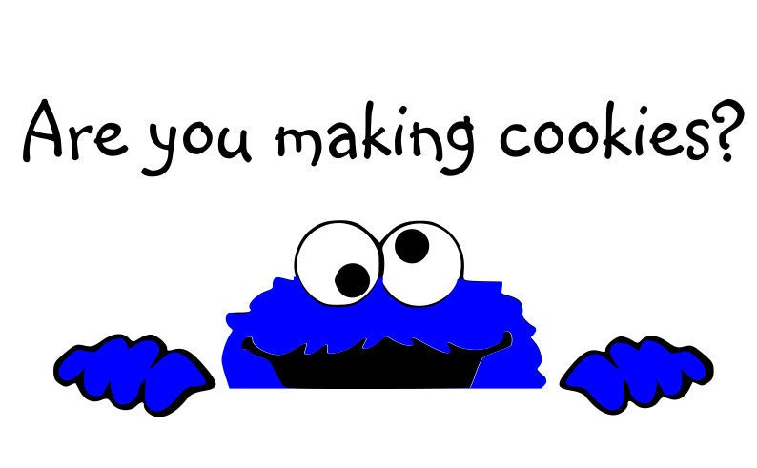

وقت الرياضيات مع كوكي منستر
( كعكي)..
المادة: الرياضيات
الخميس
15-3-1443هـ
ص 54 + 55

Slide 4








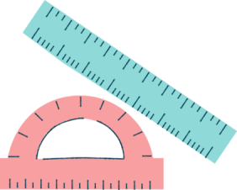













المادة
الرياضيات
توكلنا على الله
ص 54 + 55

Slide 5




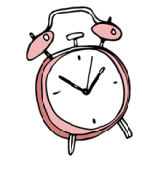
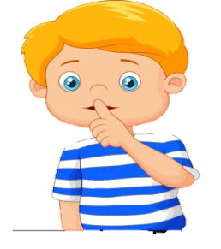
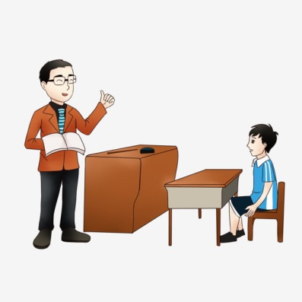


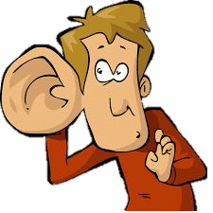

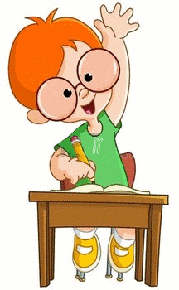

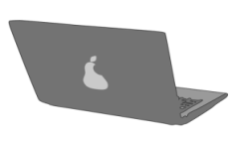


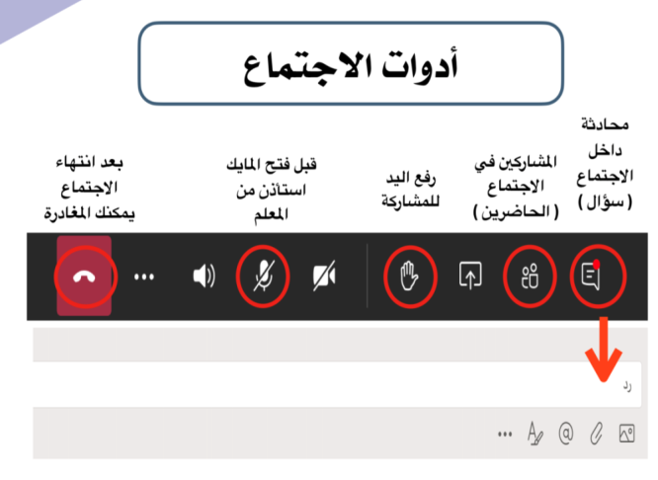
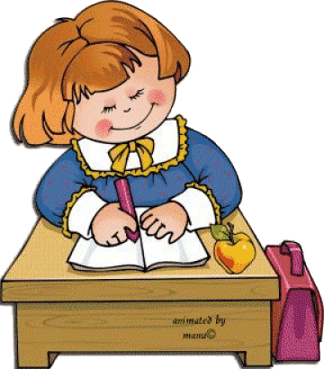
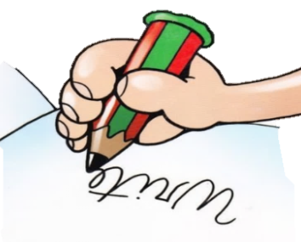



أغلق الصوت
قوانين فصلنا الافتراضي
أَبْتَعِد عَنْ الضّجيج
استمع إلى إجابات
أصدقائي ولا أقاطعهم
انتظر
دورك للمشاركة
أَسْتَمِع بِتِرْكيز
إغلاق المايك وعدم فتحة إلا بسماع أسمي
أًدَوِّن مُلاحَظاتي

Slide 6

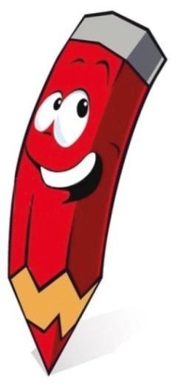


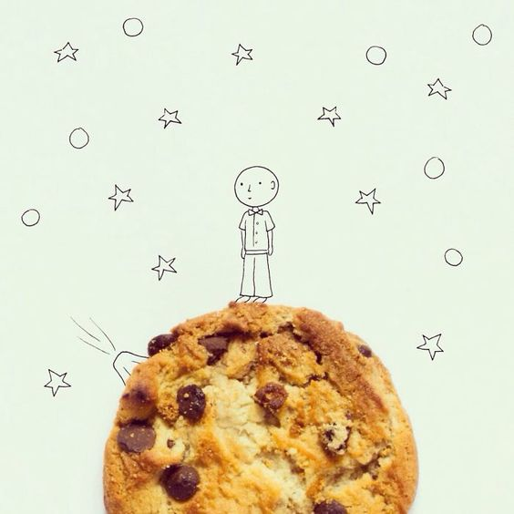





هل انتم مستعدون
المادة: الرياضيات
الخميس
15-3-1443هـ
ص 54 + 55
الدرس
( اختبار منتصف الفصل + (مراجعة تراكمية
“الدروس 1, 2 , 3“
فكرة الدرس
يستعمل الطالب المفردات اعلى اسفل أوسط تحت فوق لوصف مواضع ومواقع الأشياء بعضها عن بعض

Slide 7




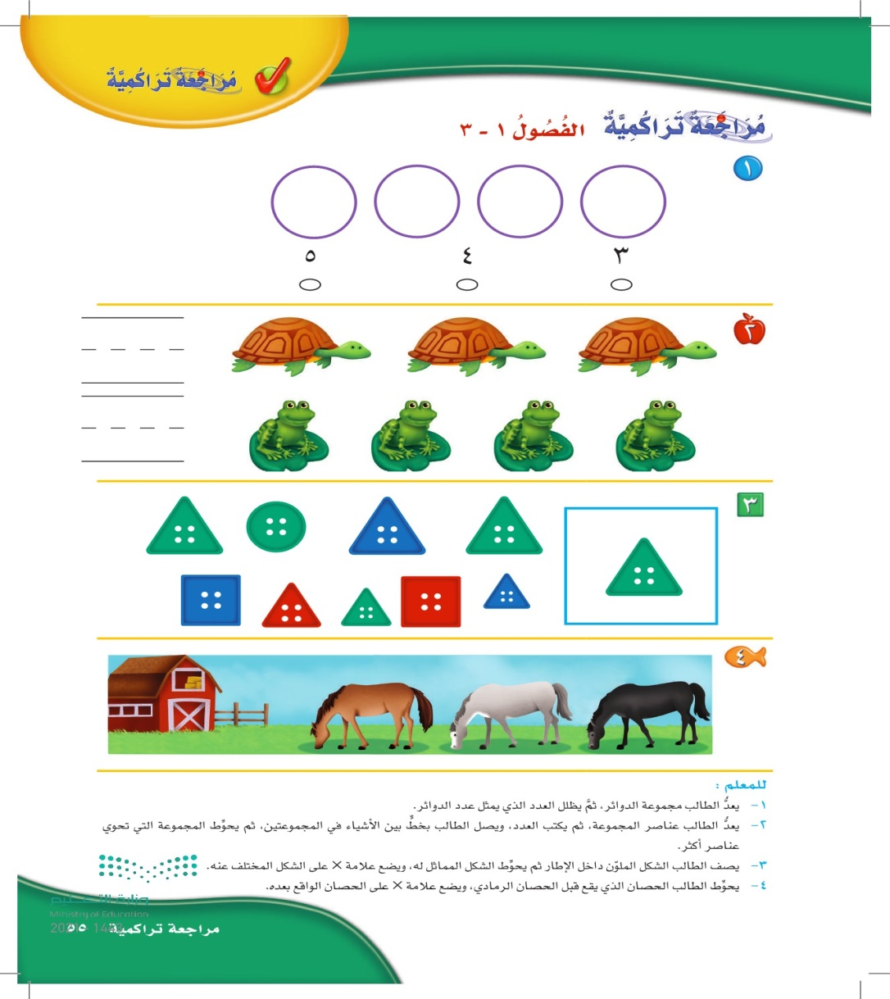
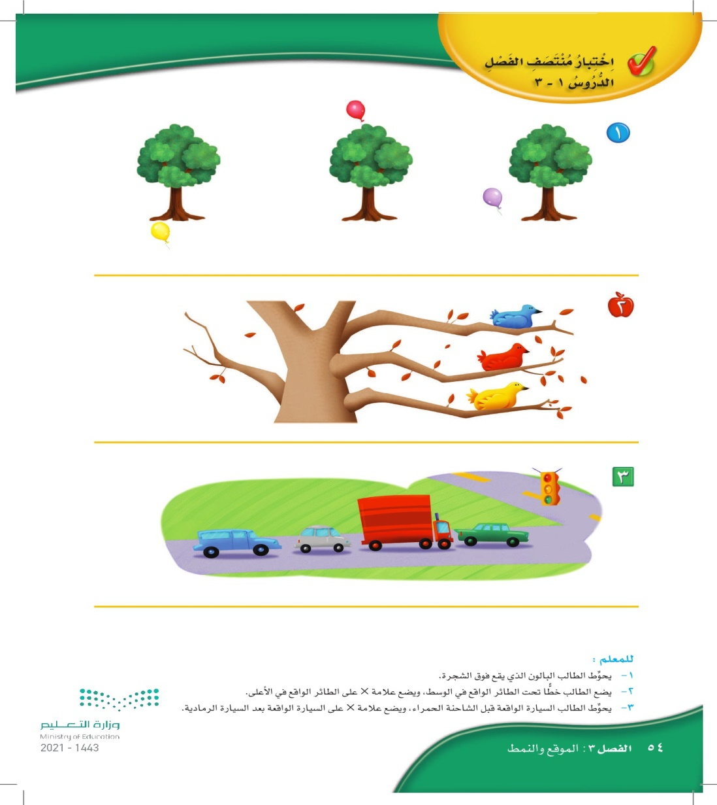


15-3
ص 55
ص 54

Slide 8

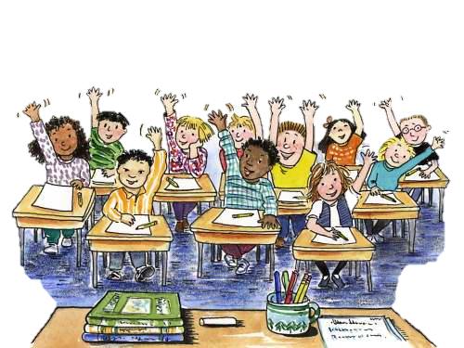
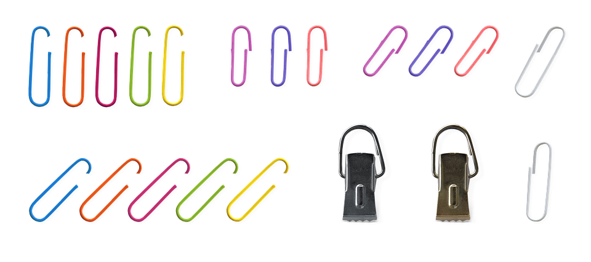


تسجيل الحضور
المادة
الرياضيات
ص 54 + 55
الخميس
15-3-1443هـ

Slide 9



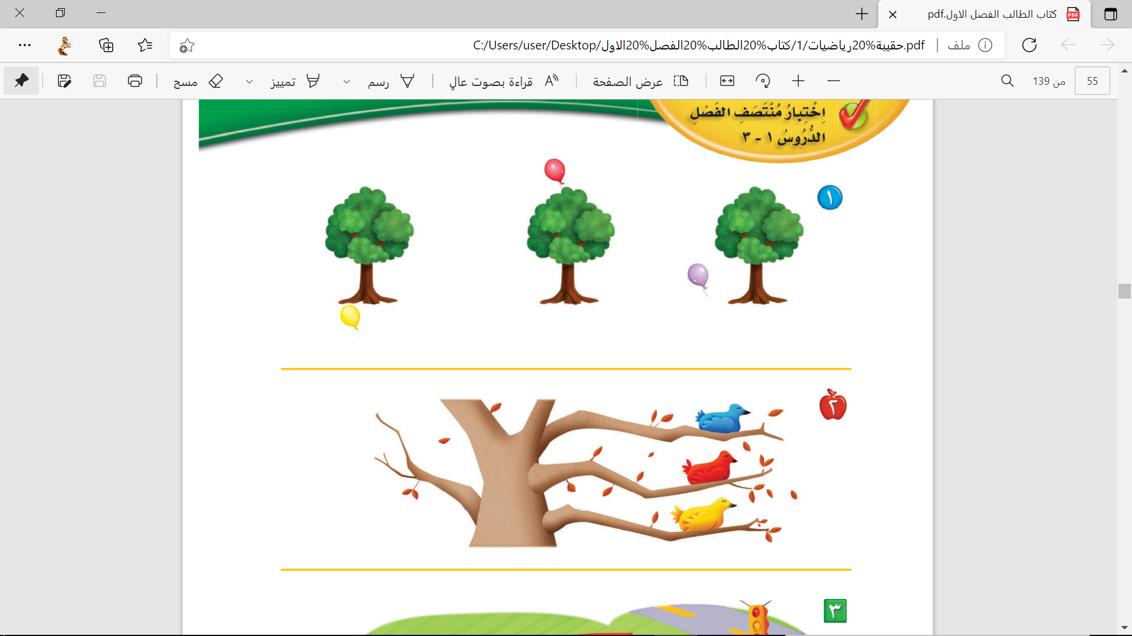
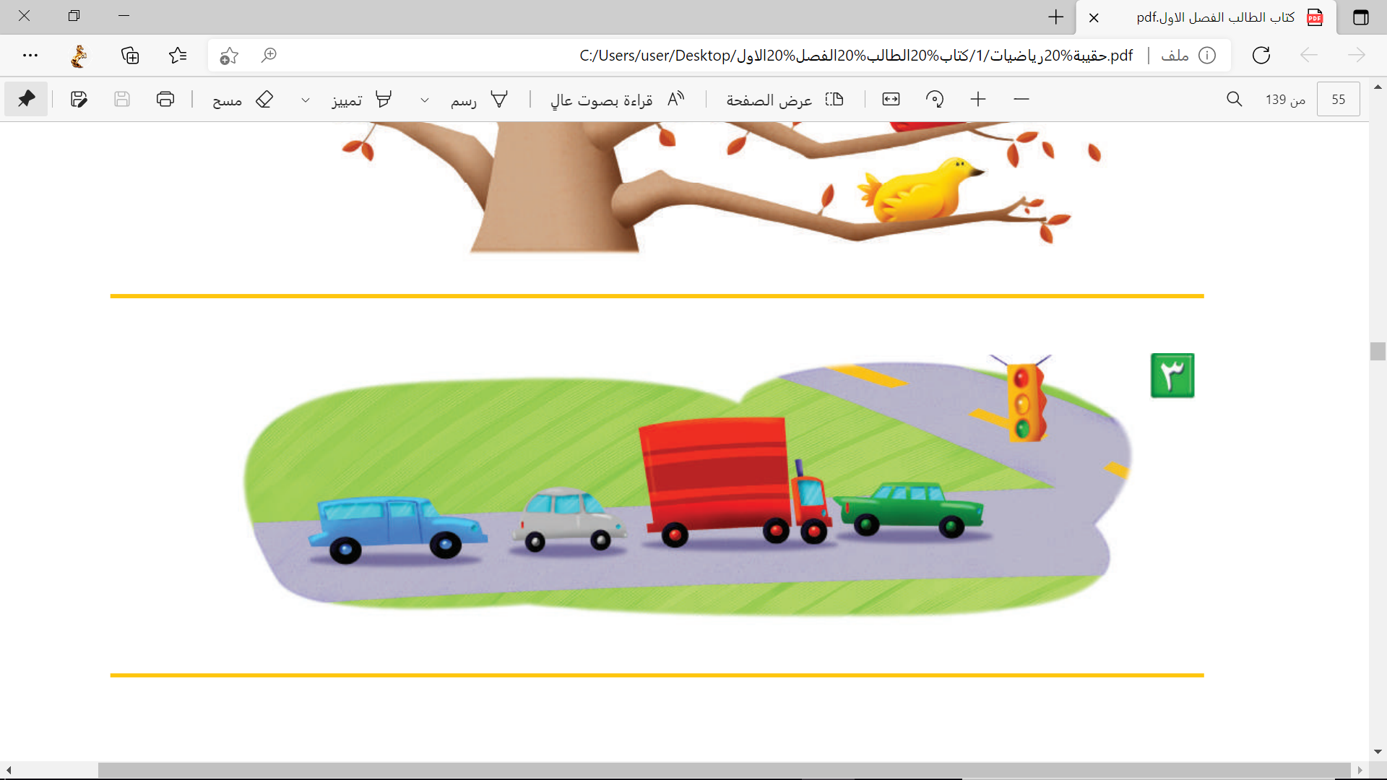
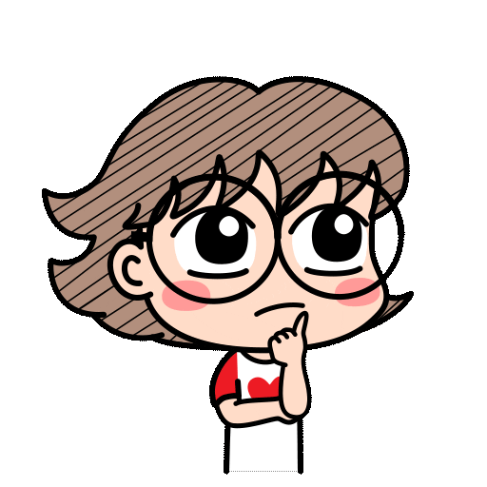


.
اختبار منتصف الفصل
( الدروس 1, 2, 3)
1 - يحوط الطالب البالون الذي يقع فوق الشجرة
2 - يضع الطالب خطا تحت الطائر الواقع في الوسط ، ويضع علامة أكس على الطائر الواقع في الأعلى
3 - يحوط الطالب السيارة الواقعة قبل الشاحنة الحمراء ، ويضع علامة أكس على السيارة الواقعة بعد السيارة الرمادية

Slide 10
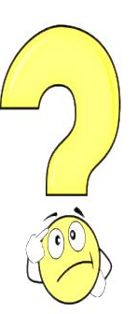
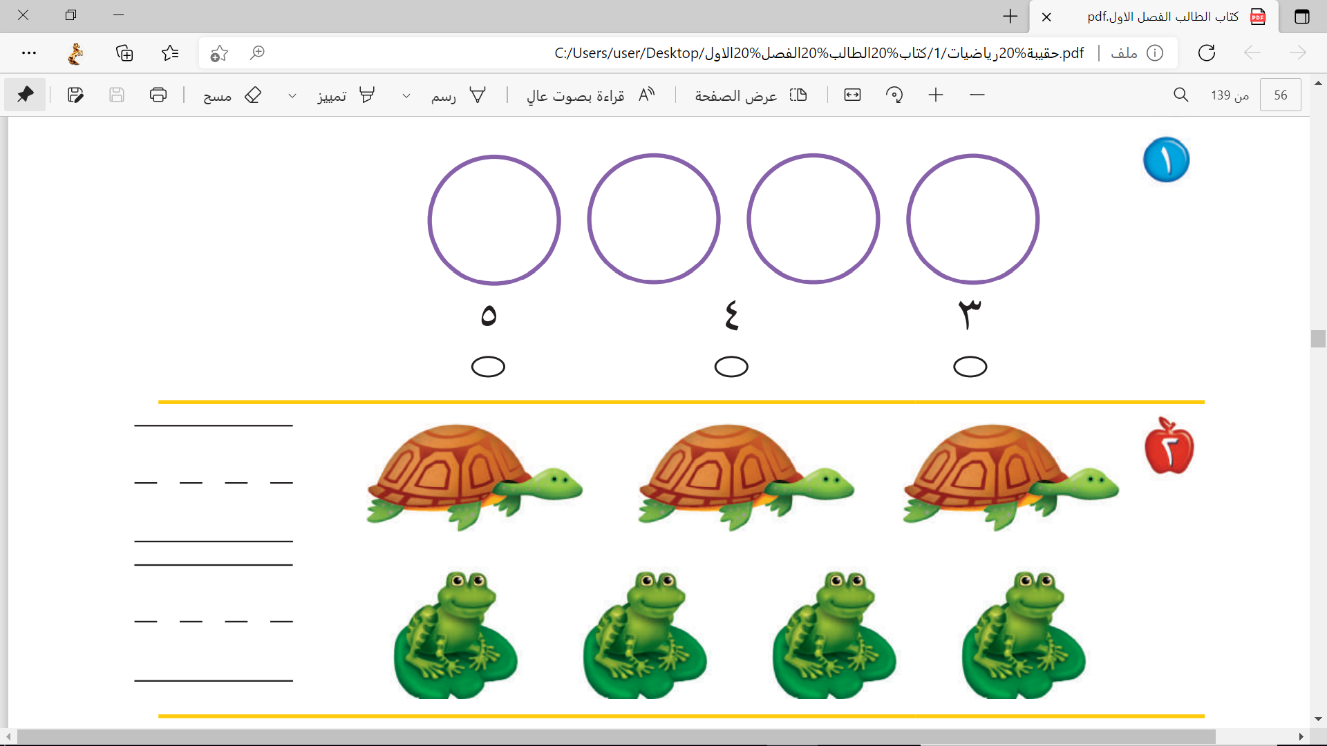
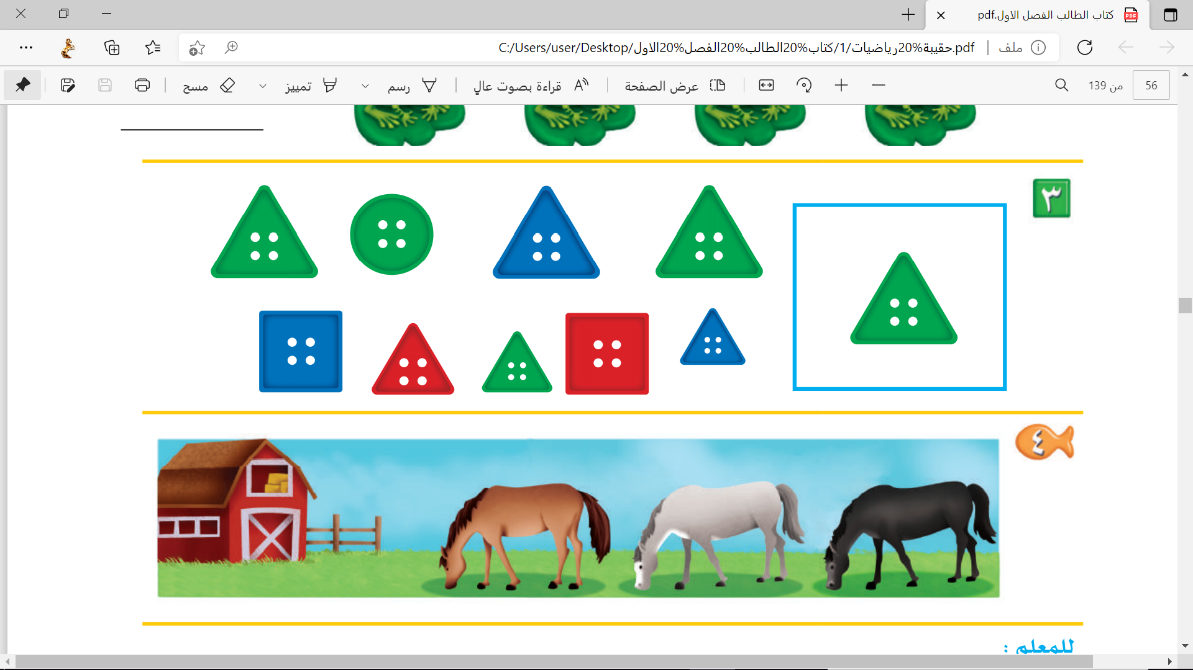
.v
مراجعة تراكمية
( الفصل 1, 2, 3 )
يعد الطالب مجموعة الدوائر ، ثم يظلل العدد الذي يمثل عدد الدوائر
يصف الطالب الشكل الملون داخل الإطار ثم يحوط الشكل المماثل له ، ويضع علامة اكس على الشكل المختلف عنه
يحوط الطالب الحصان الذي يقع قبل الحصان الرمادي ، ويضع علامة أكس على الحصان الواقع بعده
يعد الطالب عناصر المجموعة ، ثم يكتب العدد ، ويصل الطالب بخط بين الأشياء في المجموعتين ، ثم يحوط المجموعة التي تحوي عناصر أكثر
3
4

Slide 11

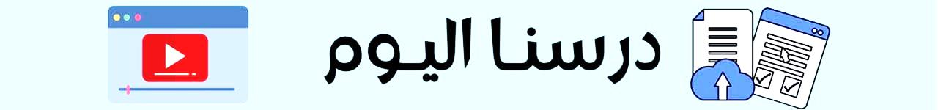



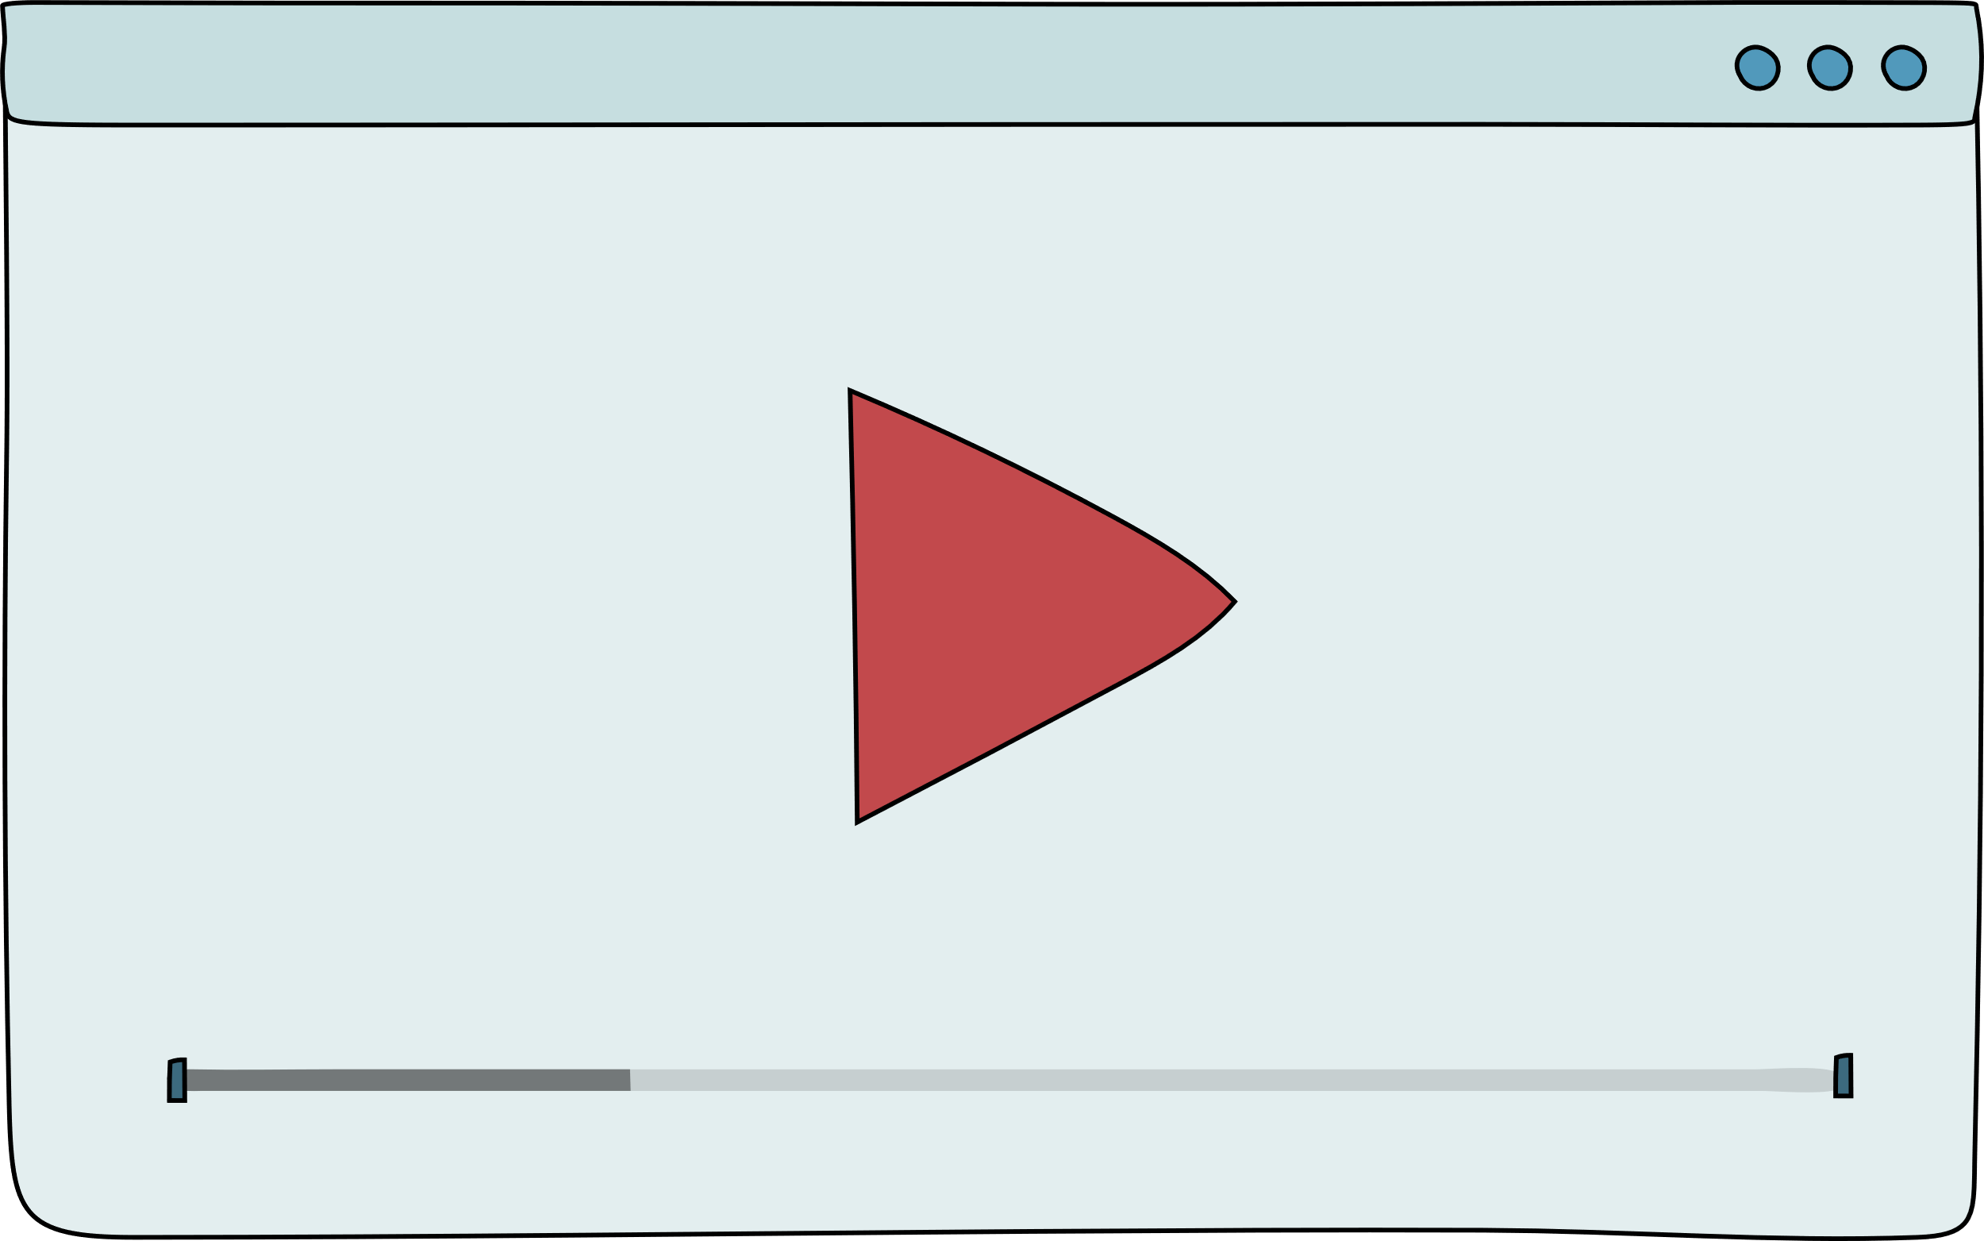
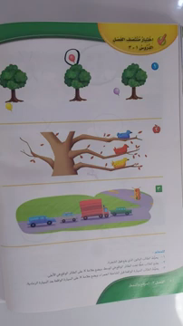





الدرس (اختبار منتصف الفصل 3 ( الدروس 1 , 2, 3)
+ مراجعة تراكمية ( الفصول 1-3 )
فديو الدرس

Slide 12
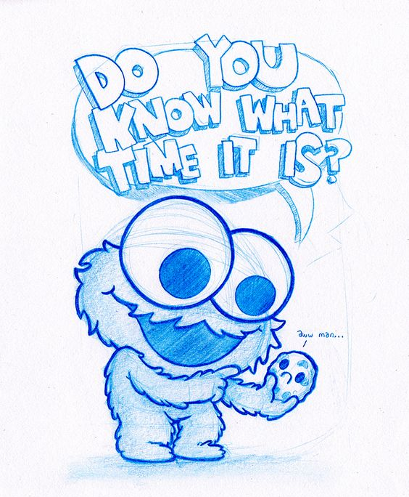

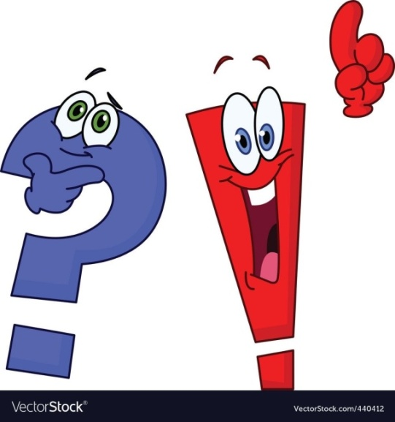
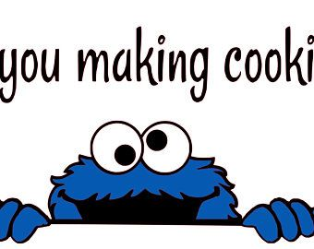
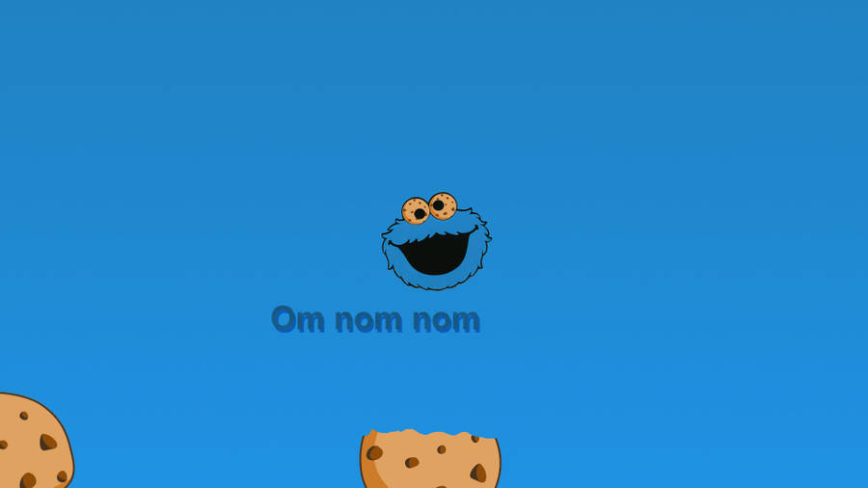
وقت المرح
مع كعكي
هل انتم مستعدون

Slide 13
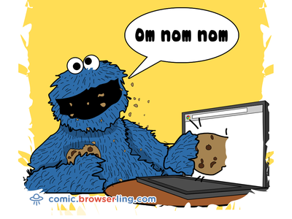



اختر الاجابة الصحيحة

Slide 14

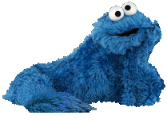








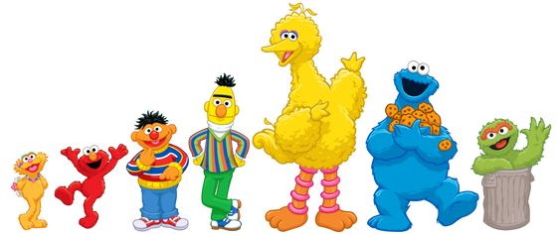
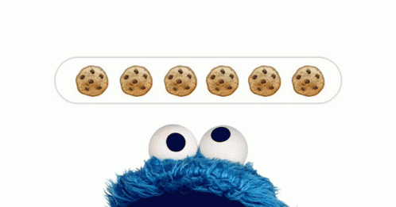

Slide 15
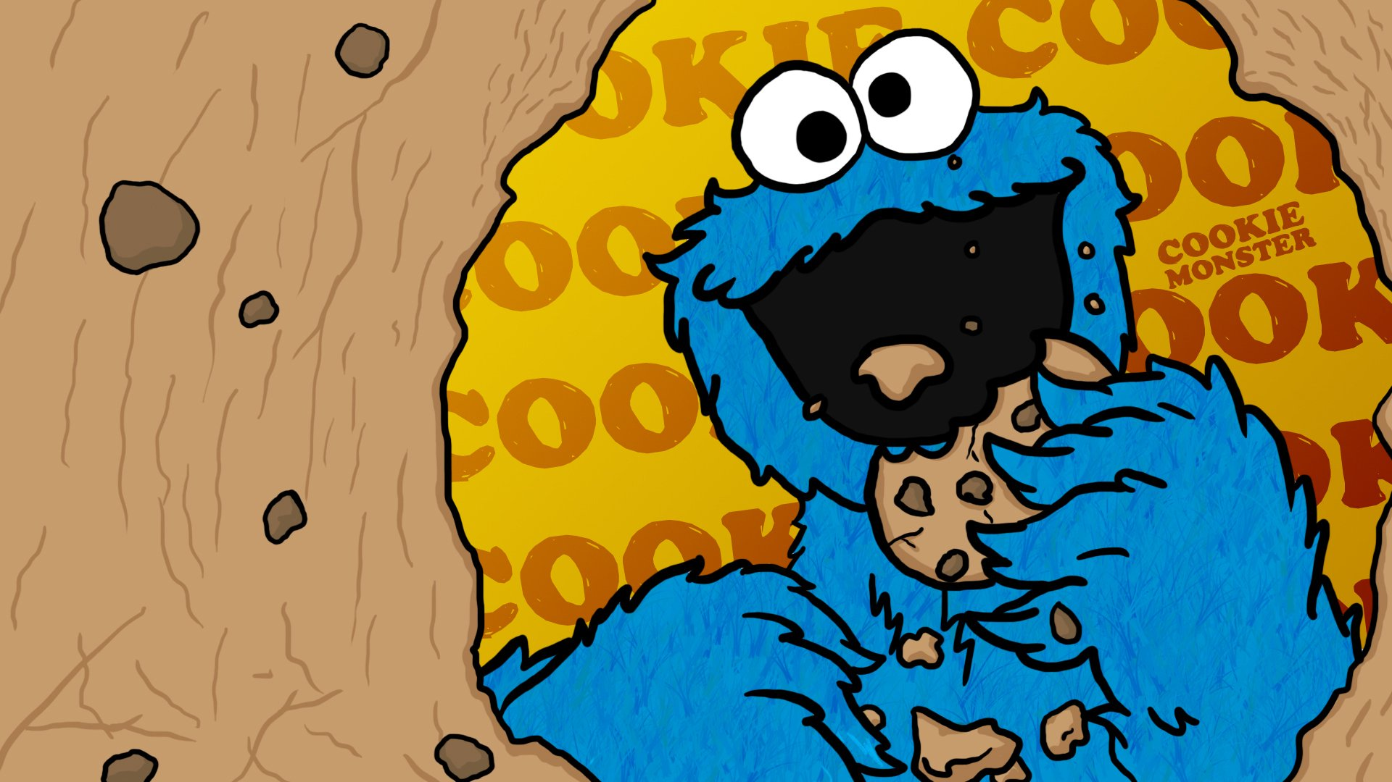

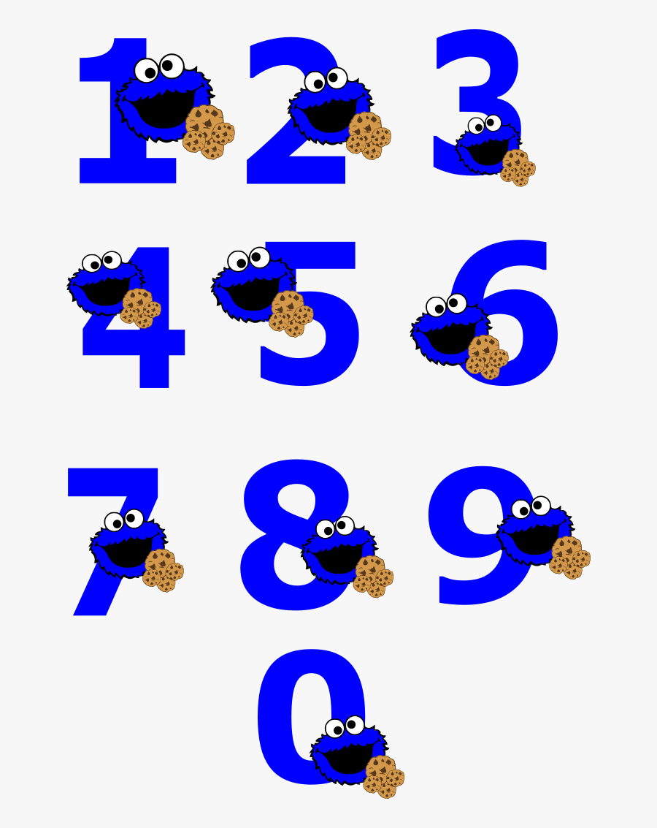
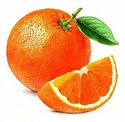

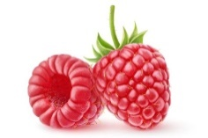

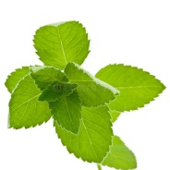


ما نكهة الحلاوة التي في الأسفل
برتقال
برتقال
توت
توت
نعناع
نعناع

Slide 16

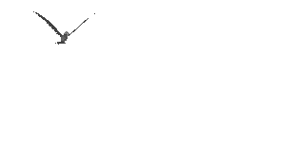
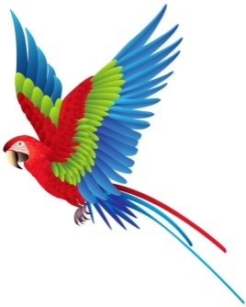
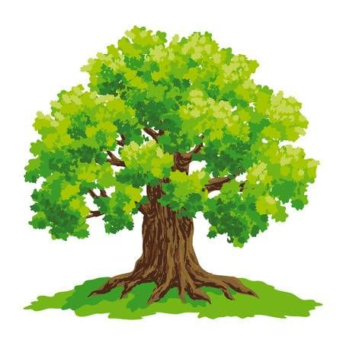
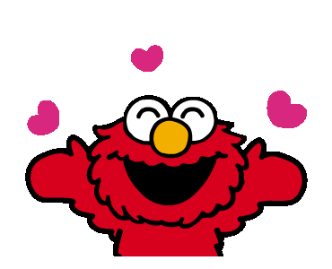
أين يطير الطائر؟
فوق الشجرة
تحت الشجرة
خلف الشجرة

Slide 17





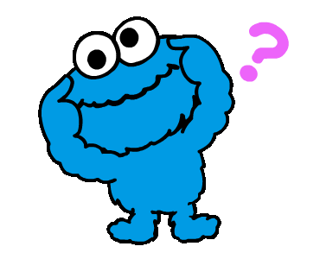
مالون الفراشة التي تقع قبل الخضراء؟
الزرقاء
البرتقالية
الوردية

Slide 18



مالون الكتاب الذي يقع في الاسفل
أصفر
أحمر
أزرق

Slide 19
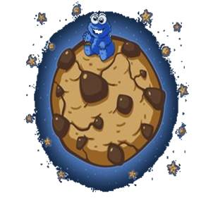
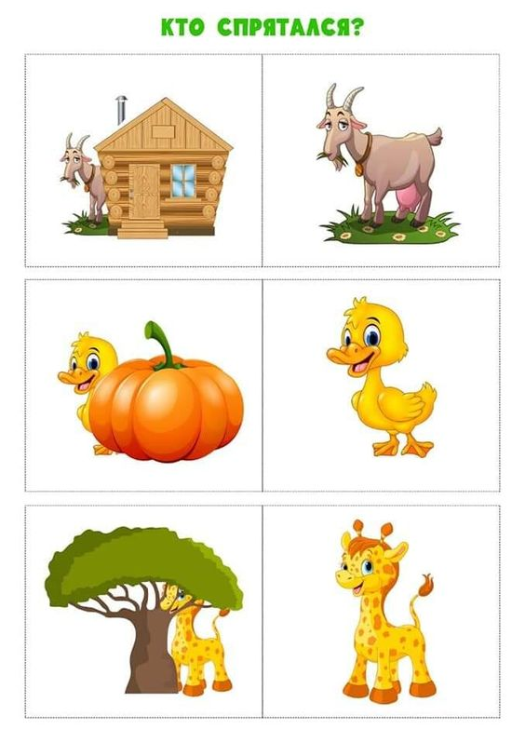


أختر الحيوان الذي يمشي بعد البطة
حلزون
زرافة
ماعز

Slide 20



أين تجلس جود في الصورة
فوق الطاولة
أمام الطاولة
تحت الطاولة

Slide 21




بنى سلطان برجًا من المكعبات
ما لون المكعب الاوسط
أصفر
أحمر
أزرق

Slide 22



اين يجلس القط الازرق
فوق الكرسي
تحت الكرسي
خلف الكرسي

Slide 23



أحسنتم

Slide 24














الواجب
مراجعة الدروس السابقة والاستعداد للدرس القادم
التدريب مهم تدربي دائماً

Slide 25





تحدث مع عائلتك
في نهاية اليوم
ماذا تعلمنا في درس اليوم ؟
ما هو تقيمك لدرس اليوم ؟
Jcliiio

Slide 26










نستمتع باقي اليوم
ندعو الله دائماً
... صفي العجيب انتم رائعون...
إلى الْلِقاء أَتَمنى لَكم يَوْمَاً ممتع…..
انتهت حصتنا بالتوفيق والتيسير
ننجز العمل بإتقان
دمتم بحفظ
الرحمن ورعايته
Jcliiio
لا تنسـوا الضغط على علامة السماعة الحمراء للخروج

Slide 27





ACTIVITY TIME
انتهينا

Slide 28










مجموعة2
مجموعة1
مجموعة5
مجموعة4
مجموعة3

Slide 29








مجموعة 3
مجموعة 1
مجموعة 5
مجموعة 4
مجموعة 2

Slide 30













cookie monster

Slide 31







Slide 32




